Slide 1

JESÚS SANA A LOS ENFERMOS.

Slide 2
VERDAD CENTRAL:
“Jesús nos da sanidad, tanto para el cuerpo como para el alma”
VERSÍCULO CLAVE:
“El se levantó en seguida, y tomando su lecho, salió delante de todos, de manera que todos se asombraron, y glorificaron a Dios, diciendo: Nunca hemos visto tal cosa”, Marcos 2:12.
FUNDAMENTO BIBLICO:
Marcos 3:1-12; 3:1-7; Juan 5:1-16.

Slide 3
INTRODUCCIÓN
La razón por la que Jesús sanó a la gente es por su misericordia y su compasión.
El propósito de las sanidades es mostrar que Jesús es quien afirmó ser: el Mesías y Salvador del mundo.
Estas realidades deben cambiar nuestra manera de ver las sanidades al buscar a Dios por un milagro en nuestra vida.

Slide 4
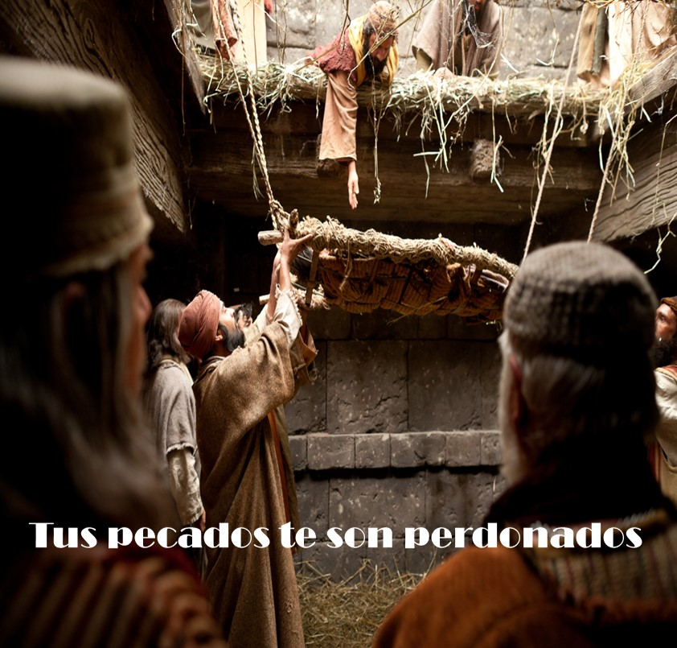
LA FE DE LOS AMIGOS DE UN PARALÍTICO.
Marcos 2:1-12.
1

Slide 5
Jesús regresa a Capernaum, V.1-4.
  La gente al oír que Jesús estaba en casa, se dieron prisa para verlo y llenaron la casa.
  El Señor les predicaba la palabra.
  Los cuatro amigos del paralitico al no poder acercarse a Jesús hicieron lo siguiente:
    Ellos descubrieron el techo de la casa.
    Ellos hicieron una abertura.
    Ellos bajaron al paralitico directamente ante Jesús.

Slide 6
Jesús ante la valiente determinación de los amigos del paralitico.
  El vio la fe de ellos, V.5.
  El vio la necesidad de perdón y sanidad del paralitico, V.5.
  El vio la maldad en los corazones de los escribas, V. 6-8.
  El demostró su autoridad para perdonar y sanar, V.9-12.
    Su titulo mesiánico: Hijo del hombre, Daniel 7:13,14.
    Su divinidad: ratificada por el milagro visto en el paralitico.
  El resultado fue que los presentes glorificaron a Dios, V.12.

Slide 7
Aplicación: La respuesta correcta ante los milagros de Jesús incluye el gozo, la adoración y una humilde sumisión al Señor.

Slide 8
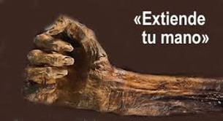
JESÚS SANA EN EL DÍA DE REPOSO.
Marcos 3:1-7.
2

Slide 9
Jesús sanó en el día de reposo, V.1-4.
  El Señor entra otra vez a la sinagoga en un día reposo.
  El Señor es acosado para sanar en el día reposo con el fin de acusarlo de quebrantar la ley.
  El Señor enfatizó las siguientes verdades sobre el día de reposo.
    Que hacer el bien sanando a un necesitado era captar el espíritu de la ley.
    Que hacer caso omiso de las necesidades humanas por preservar las tradiciones es hacer mal uso de los mandamientos de Dios.

Slide 10
Jesús ante la dureza de corazón de los maestros de la ley, V.5-7.
  El Señor se enojó y se entristeció por ello.
  El Señor movido por su amor y misericordia sanó al hombre de la mano seca.
  El Señor sufrió la conspiración de los fariseos y los herodianos para destruirle.
  El Señor se retira de aquel lugar ante la amenaza de las autoridades.

Slide 11
Aplicación: Los milagros son demostración del amor y la misericordia divina, hay que estar preparados para la hostilidad y confiar que Él hace milagros.

Slide 12

LA SANIDAD DEL PARALÍTICO.
Juan 5:1-16.
3

Slide 13
Jesús en el estanque de Bethesda, V.1-9.
  Allí yacía muchos enfermos ciegos, cojos y paralíticos.
  Allí esperaban que un ángel agitara el agua para ser sanados.
  Allí había un hombre que tenia treinta y ocho años de estar paralitico.
  Allí Jesús sanó al paralitico.
    El Señor se acercó y le pregunta si quiere ser sano.
    El paralitico le contestó que sí, pero no podía meterse a tiempo en el agua.
    El Señor le dijo tres cosas: que se pusiera de pie, que recogiera su lecho y le ordenó que caminara.
    El paralitico recibió su milagro.

Slide 14
Jesús sufre amenazas y persecución, V.10-16.
  Los líderes judíos estaban molestos de que Jesús hiciera un milagro en día de reposo, acusaron al hombre de cargar su lecho en el día de reposo, lo interrogaron para que identificara a su sanador, el no pudo hacerlo.
  Jesús al ver al hombre que había sido paralitico le dijo: “No peques más, para que no te venga alguna cosa peor”.
  El hombre ahora si identifica a su sanador ante los líderes judíos.
  Las amenazas y la persecución contra Jesús iban en aumento.

Slide 15
Aplicación: La advertencia que Jesús le hizo al paralitico es sobre el juicio sobre el pecado, hay que ver las necesidades físicas y espirituales para un cambio de vida genuino.

Slide 16
DISCIPULADO Y MINISTERIO EN ACCIÓN
Muchos se burlan de nosotros por creer en los milagros, otros nos condenan por proclamar la necesidad de una nueva vida en Cristo, sin embargo, Jesús nos llama a proclamar su evangelio ante el mundo.
Debemos prepararnos para predicar el Evangelio, orar por los necesitados y afrontar los retos que se nos presenten: lea las promesas de Dios en las Escrituras y ore para recibir fortaleza.
Oremos por las necesidades tanto físicas como espirituales de los que asisten a su Escuela Dominical.

Slide 17


